Slide 1
ACORDO ORTOGRÁFICO 1990
O processo de adaptação às mudanças

Slide 2
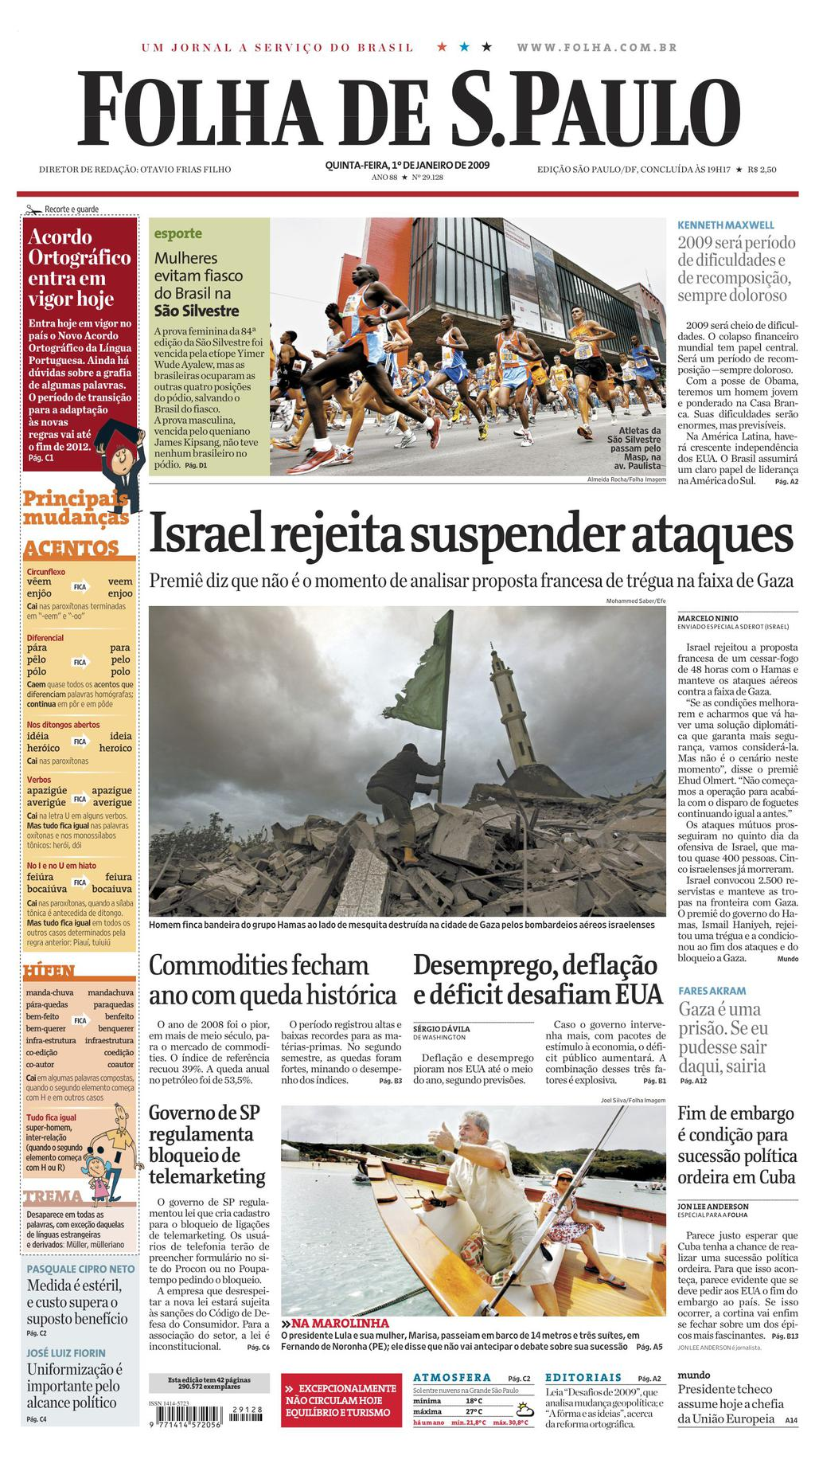

Slide 3
Regras absorvidas com facilidade:
ditongo aberto sem acento (geleia, ideia, assembleia, jiboia, apoia etc.)
supressão do trema (linguiça, consequência, aguentar)
supressão do acento em letras dobradas (deem, creem, veem, leem, voo, enjoo)
supressão de diferenciais (polo, pelo)
hífen no encontro de vogais idênticas (micro-ondas, anti-inflacionário, extra-aula)

Slide 4
Confusões iniciais:
destróier, Méier
feiura, bocaiuva, Piauí, teiú
tem/ têm; vem/ vêm
4. acriano, infantojuvenil
5. benfeito/ bem-feito; bem-vindo
6. para-raios/ paraquedas

Slide 5
Evanildo Bechara tem recebido do Acre dezenas de protestos. Os acrianos querem ser acreanos. Bechara responde: "Vejo no movimento pela manutenção do 'acreano' uma devoção ao nome. Os árabes dizem: dar nomes às coisas é sinal de possuí-las. Então eu vejo o movimento sentimental dos acrianos com alegria, porque vejo o respeito pela forma escrita. Como filólogo, repito, isso me causa muita alegria. Mas, como técnico da língua, vejo em 'acreano' com 'e' um erro de história da língua. Quer dizer, nós estamos defendendo 'acreano' em nome da história do Estado, mas contrariando a história da língua. O que há é a história da língua, que é universal, contra a história dos acrianos, que é digna de respeito e admiração, mas é muito pontual.“
(http://novaortografia.blogspot.com.br/2009/03/acreano-ou-acriano.html - 25.3.2009, site prof. Gabriel Perissé)

Slide 6

BEM-VINDO
SAGITÁRIO (22 nov. a 21 dez.)
Alternância do cenário astral reforça contatos sociais, a polidez e a diplomacia no trato com todos. Encontrará meios para alcançar um equilíbrio importante no círculo a que pertence e estender mais sua rede de apoios. Adversários inteligentes serão benvindos. Camaradagem produtiva.
[Folha, 29.6.2009]

Slide 7
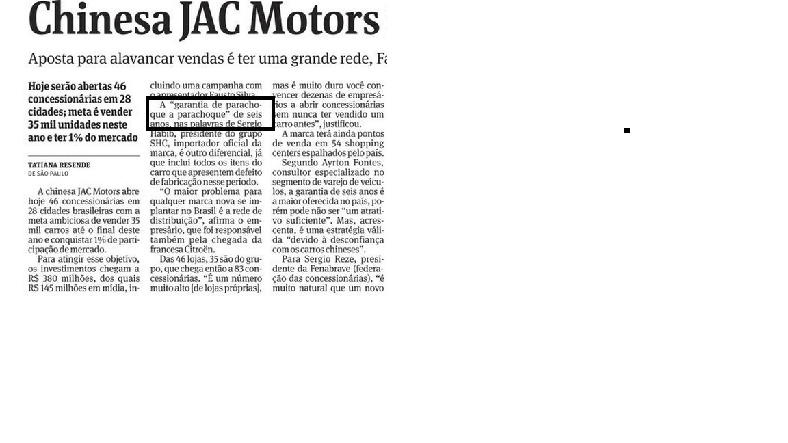
Grafia de para-Choque
Analogia com “paraquedas”
[Folha, 18.3.2011]

Slide 8
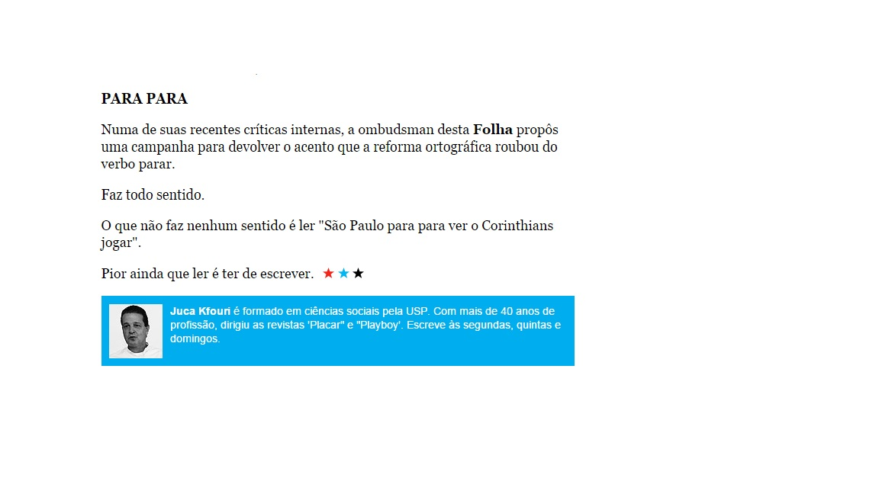
“PARA”, sem acento [22.9.2014]

Slide 9
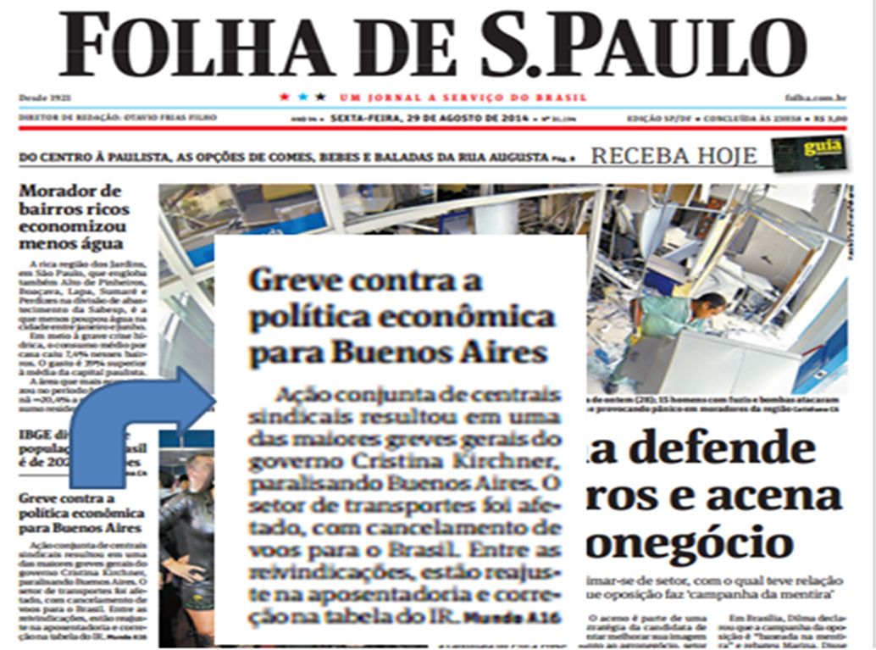
[Folha, 29.8.2014] “para” – possibilidade de acento facultativo?

Slide 10
Confusões iniciais:
7. mão de obra, boca de urna, calcanhar de aquiles, pimenta-do-reino
8. subumano/ sub-humano
9. nomes próprios de cidades e países: Coreia, Águas de Lindoia, Pompeia
10. nomes próprios de pessoas

Slide 11
Novos erros:
“autofalante”
“hiperrealista”
“transsexual”
verbo “por” (sem acento); “pode” (passado) sem acento
“papeis”, “pasteis”, “fieis”

Slide 12
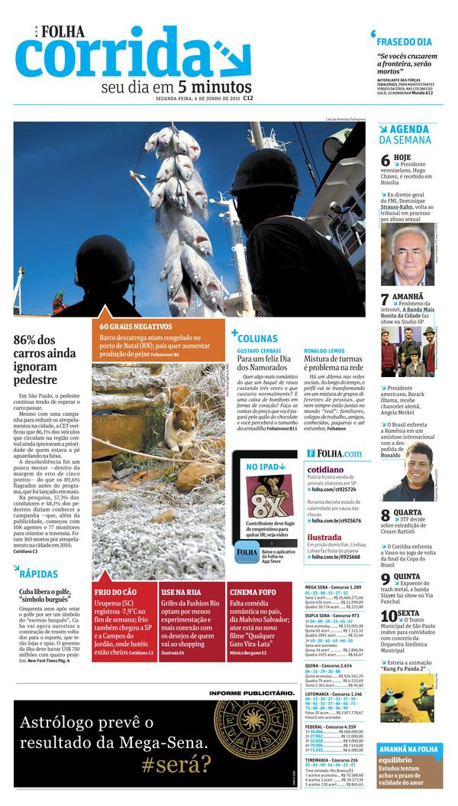
ALTO-FALANTE
"Se vocês cruzarem a fronteira, serão mortos"
AUTOFALANTE DAS FORÇAS ISRALENSES , PARA MANIFESTANTES VINDOS DA SÍRIA, NAS COLINAS DO GOLÃ; 20 MORRERAM
[Folha, 6.6.2011]

Slide 13
[site da Folha – 3.10.2014]
Romário desce do carro, cumprimenta eleitores rapidamente. Fala pouco. Sua voz vem do autofalante potente dos carros, que de tempos em tempos repetem uma gravação em que o candidato cumprimenta os eleitores com um "E aí, Peixe?", diz que "tá na área" e pede votos para chegar ao Senado.

Slide 14
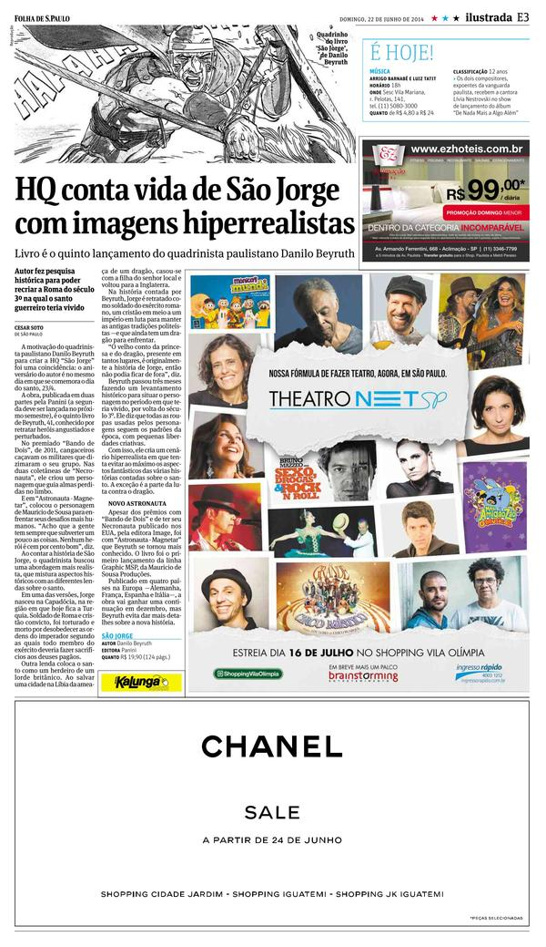

Slide 15
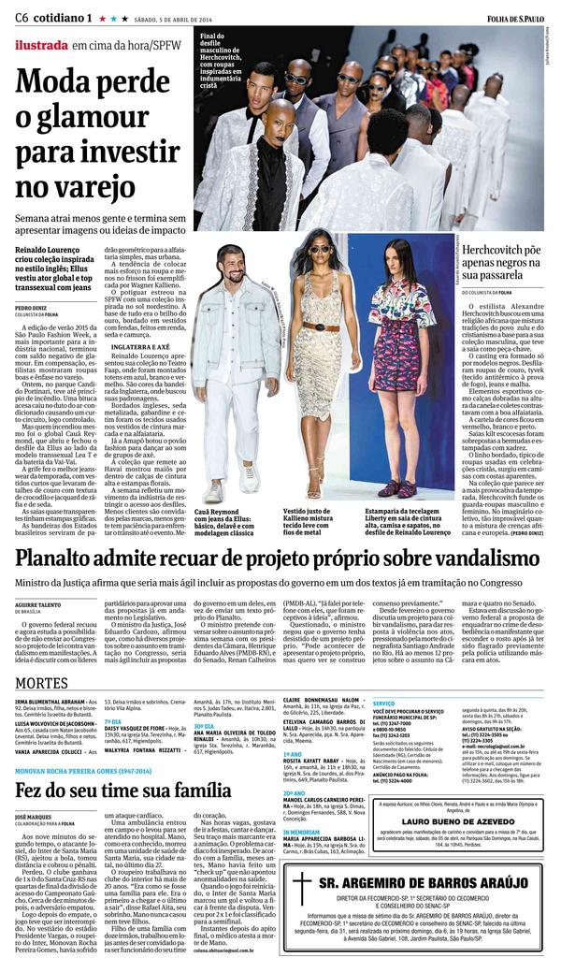
TRANS + SEXUAL
Reinaldo Lourenço criou coleção inspirada no estilo inglês; Ellus vestiu ator global e top transsexual com jeans
[Folha, 5.4.2014]

Slide 16
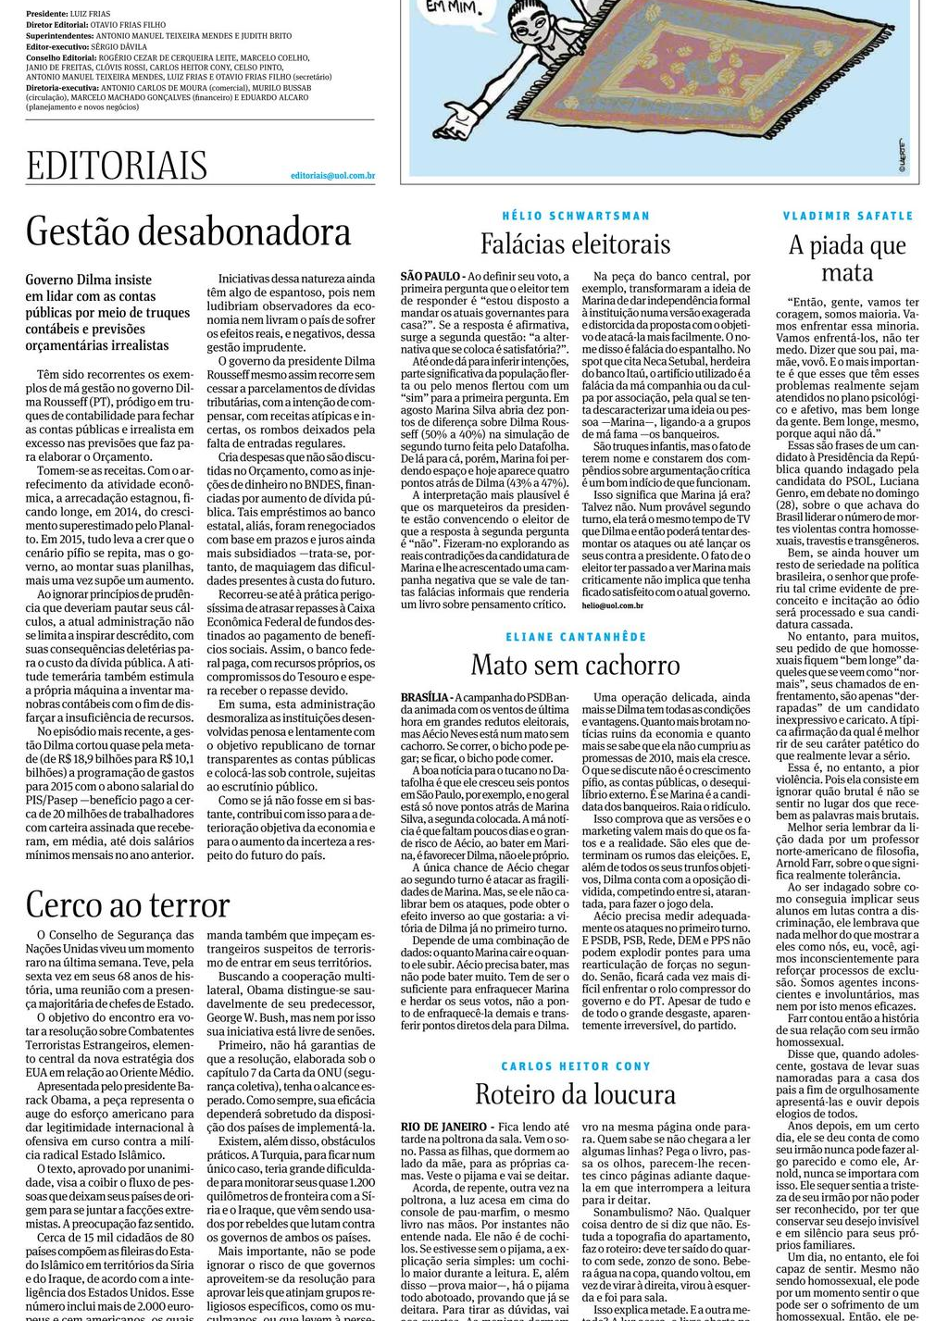
Pode/ pôde
Anos depois, em um certo dia, ele se deu conta de como seu irmão nunca pode fazer algo parecido e como ele, Arnold, nunca se importara com isso. Ele sequer sentia a tristeza de seu irmão por não poder ser reconhecido, por ter que conservar seu desejo invisível e em silêncio para seus próprios familiares.
Um dia, no entanto, ele foi capaz de sentir. Mesmo não sendo homossexual, ele pode por um momento sentir o que pode ser o sofrimento de um homossexual. Então, ele pegou o telefone e pediu-lhe desculpas. Esse telefonema foi o gesto político por excelência. [Folha, 30.9.2014]

Slide 17
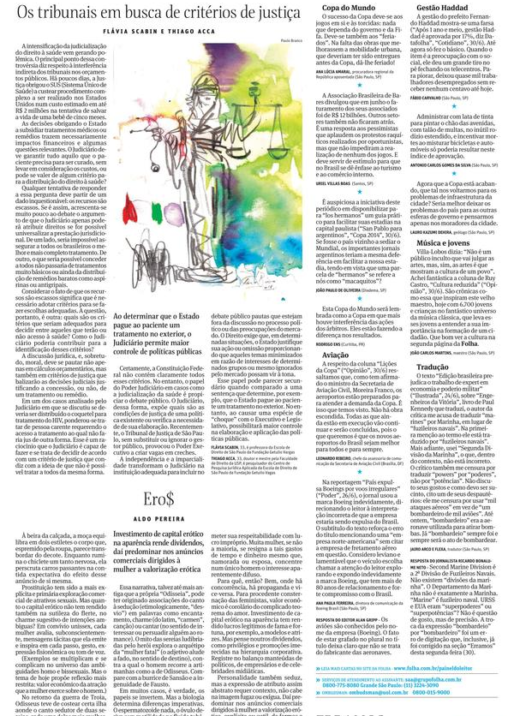
“PAPEIS” SEM ACENTO
Em muitos casos, é verdade, os papeis se invertem. Mas a biologia determina diferenças imperativas. O espermatozoide nada, o óvulo deriva sem motilidade no fluido tubário. O homem pode engravidar a mulher sem consentimento dela, mas ela depende de elicitações para induzi-lo a fecundá-la.
[Folha, 1º.7.2014]

Slide 18
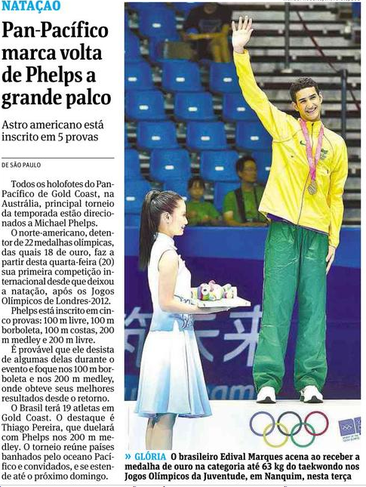
PAN + Pacífico
Pan-Pacífico marca volta de Phelps a grande palco
Correção: Pampacífico

Slide 19
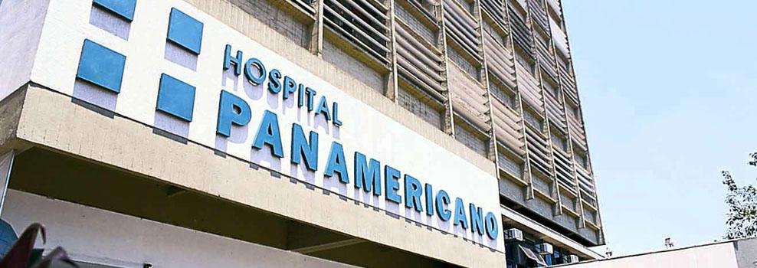

Slide 20
Questões teóricas:
mandachuva – incorporado
co-herdeiro/ coerdeiro – só apareceram em textos sobre a reforma

Slide 21
Problemas permanentes: hífen
mega-, mini-, micro-, super- – tendência à hifenação ou a considerá-los palavras independentes [micro e pequenas empresas/ ficou super feliz]
oscilação: braço direito/ braço-direito; saia justa/ saia-justa

Slide 22
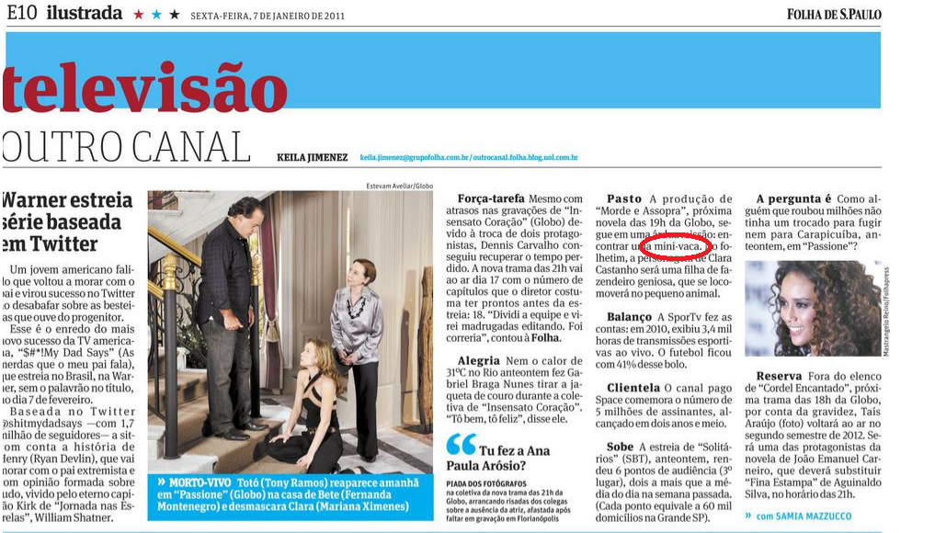
Hifenação abusiva
Pasto A produção de "Morde e Assopra", próxima novela das 19h da Globo, segue em uma árdua missão: encontrar uma mini-vaca. No folhetim, a personagem de Clara Castanho será uma filha de fazendeiro geniosa, que se locomoverá no pequeno animal.
[Folha, 7.1.2011]

Slide 23
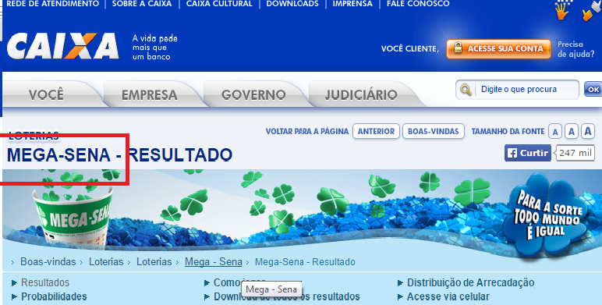

Slide 24
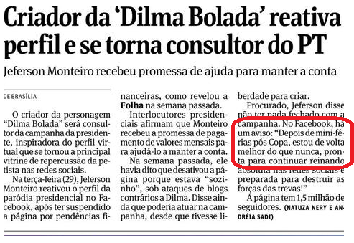
Folha/ Facebook hifenação
Procurado, Jeferson disse não ter nada fechado com a campanha. No Facebook, há um aviso: "Depois de mini-férias pós Copa, estou de volta melhor do que nunca, pronta para continuar reinando absoluta nas redes sociais e preparada para destruir as forças das trevas!“.
[Folha, 30.7.14]

Slide 25
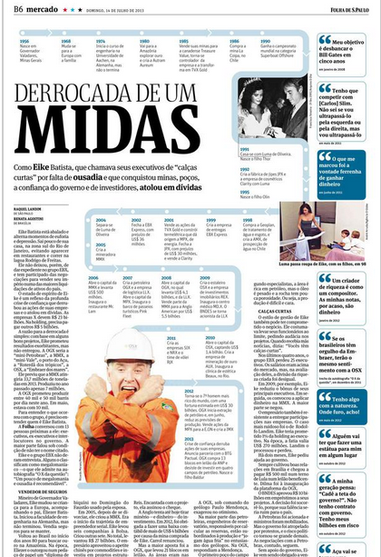
Padronização
PREFIXOS COM NOMES PRÓPRIOS
A razão para a derrocada é simples: com base em alguns bons projetos, Eike prometeu resultados exorbitantes, mas não entregou. A OGX seria a "mini-Petrobras", a MMX, a "mini-Vale", o porto do Açu, a "Roterdã dos trópicos", a OSX, a "Embraer dos mares".
[Folha, 14.7.2013]

Slide 26
VOLP: mal [corretores ortográficos]
malparado, malpreparado; noites maldormidas;
malfeito; mal-humorado, mal-lavado, mal-limpo

Slide 27
Acordo: kuwaitiano
VOLP – coveitiano
Houaiss/ Aurélio – kuwaitiano/ coveitiano
Acordo: malawiano
VOLP – malawiano/ malauiano
Houaiss – malauiano (malawiano – forma não preferível)
Aurélio – malauiano

Slide 28
O Acordo e as exceções:
arco-da-velha, água-de-colônia, cor-de-rosa, pé-de-meia, mais-que-perfeito

Slide 29
ESTRANGEIRISMOS – tendência a não aportuguesar
filé-mignon (port.) VOLP/ Houaiss / filet mignon (fr.)
champinhom (port.) VOLP / champignon (fr.) VOLP
drinque (port.)VOLP / drink (ing.) VOLP
xampu (port.)VOLP / shampoo (ing.) VOLP
crème brulée (fr. fem.)
habitué (fr. masc.)/ habituée (fr. fem.) - Houaiss
caraoquê (Houaiss)/ karaoke (jap.) VOLP não registra/ karaokê (Aulete)/
origâmi (Aulete, Aurélio, Sacconi)/ Houaiss não registra / VOLP não registra

Slide 30
Nomes dos povos indígenas:
Discrepância entre o VOLP e o uso feito por antropólogos e povos indígenas (a inclusão das letras k,w e y no alfabeto não alterou esses nomes)
caiová/ kayowáa
cariri-xocó/ kariri-xocó
uapixana/ wapixana

Slide 31
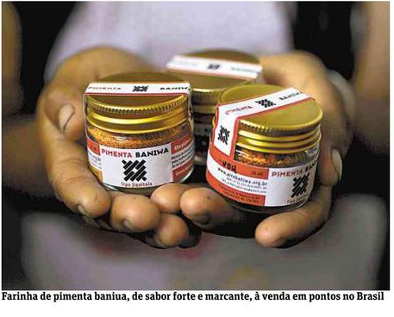
Nomes indígenas
Rótulo: pimenta baniwa
Legenda: pimenta baniua (VOLP)
[Folha, 14.5.2014 – caderno “Comida”]

Slide 32

Brasuca

Slide 33
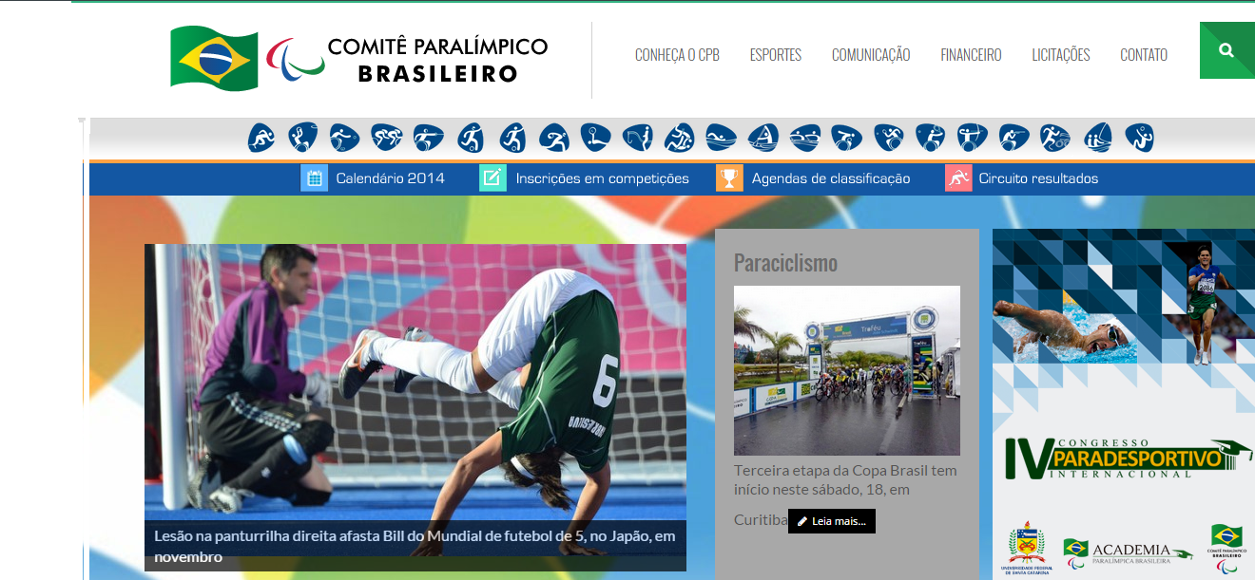

Slide 34
thaisncamargo@uol.com.br

